Slide 1














Notes:
Sự biến đổi trạng thái của chất là gì? Chúng ta sẽ cùng tìm hiểu ở Bài 4 – Đặc điểm của chất ở trạng thái rắn, lỏng, khí. Sự biến đổi trạng thái của chất – Tiết 2.

Slide 2




Slide 3





Hoạt động 1:
Tìm hiểu sự biến đổi trạng thái của nến

Slide 4

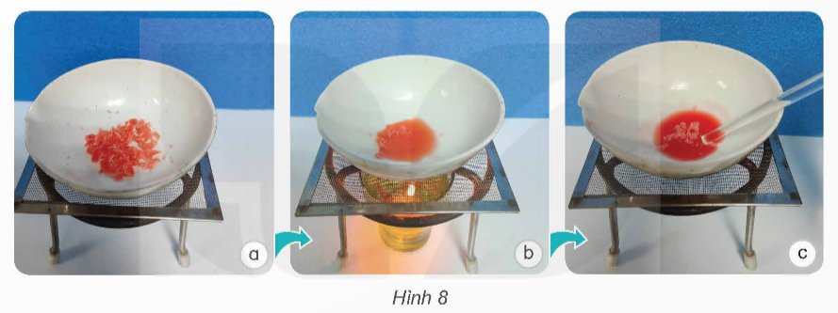
Thí nghiệm tìm hiểu sự biến đổi trạng thái (sự chuyển thể) của nến.
Chuẩn bị: nến vụn, 1 bát sứ chịu nhiệt, 1 đũa thuỷ tinh, 1 kiềng sắt, 1 lưới tản nhiệt, 1 cốc nến, 1 bật lửa.
Tiến hành:
- Cho một ít nến vụn vào bát sứ và đặt bát lên kiềng sắt có lưới tản nhiệt (hình 8a).
- Đốt nến và đun nóng bát sứ đến khi nến trong bát chảy lỏng (hình 8b).
- Tắt nến, để nguội bát sứ và dùng đũa thuỷ tinh đẩy nhẹ lớp nến trong bát (hình 8c).
Quan sát và nhận xét sự biến đổi trạng thái của nến vụn dưới tác dụng của nhiệt.

Slide 5
Cách tiến hành | Hiện tượng | Kết quả
Cho một ít nến vụn vào bát sứ và đặt bát lên kiềng sắt có lưới tản nhiệt.
Không có gì thay đổi
Nến vẫn ở trạng thái rắn.
Đốt nến và đun nóng bát sứ đến khi nến trong bát chảy lỏng
Khi bị đun nóng, nến bắt đầu chảy ra.
Nến chuyển từ trạng thái rắn sang trạng thái lỏng.
Bát sứ và nến trong bát nguội dần, nến bắt đầu đông lại
Tắt nến, để nguội bát sứ và dùng đũa thuỷ tinh đẩy nhẹ lớp nến trong bát
Nến từ trạng thái lỏng chuyển về trạng thái nóng.

Slide 6
Hoạt động 2: Tìm hiểu sự biến đổi trạng thái của cồn

Slide 7

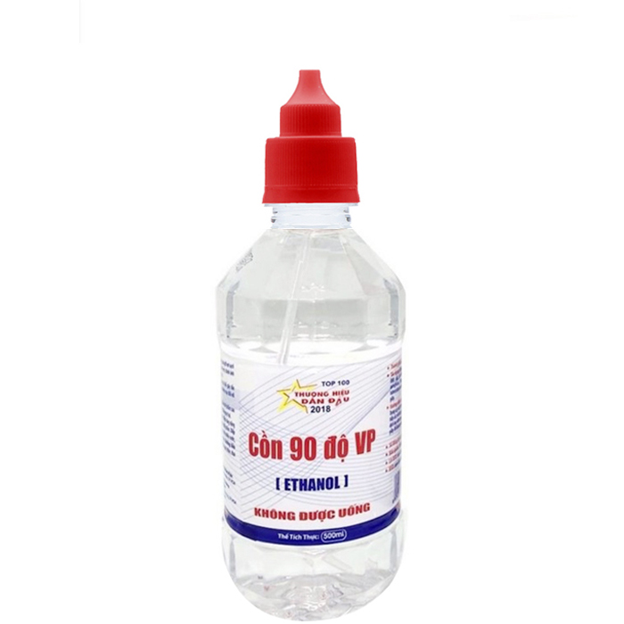
Đọc thông tin và mô tả sự biến đổi trạng thái của cồn trong quá trình sử dụng.
Cồn chuyển từ trạng thái lỏng sang trạng thái khí trong quá trình sử dụng vì cồn là chất dễ bay hơi.

Slide 8
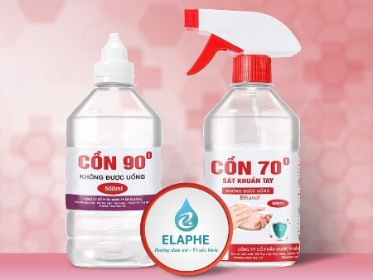
Tùy thuộc vào mỗi loại cồn sẽ có tên gọi khác nhau như cồn 70 độ, cồn 90 độ,... Số 70 hoặc 90 chính là tượng trưng cho nồng độ có ở cồn.

Slide 9
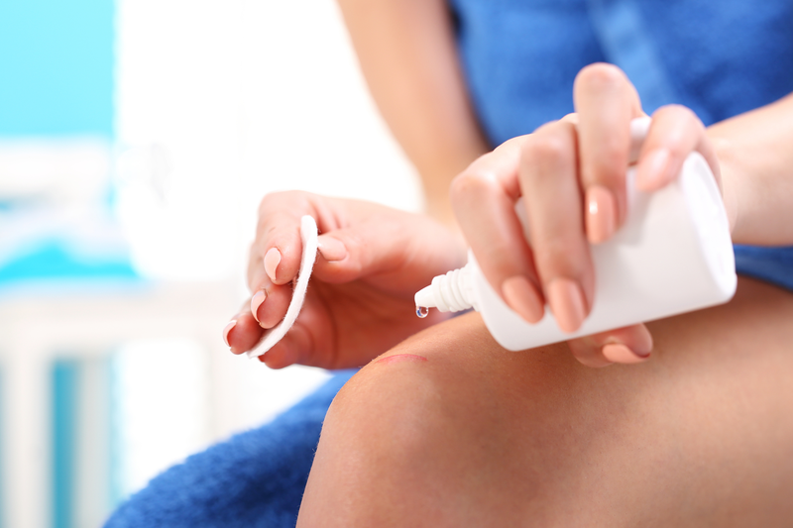
Cồn chỉ sử dụng rửa các vết thương không hở để ngăn ngừa vi khuẩn xâm nhập vào da, không nên tiếp xúc trực tiếp các vết thương hở hoặc vết bỏng nặng với cồn vì chúng sẽ khiến tình trạng vết thương nặng thêm.

Slide 10
Hoạt động 3: Nêu ví dụ về sự biến đổi trạng thái của chất trong đời sống hằng ngày

Slide 11
Trạng thái khí chuyển sang lỏng | Trạng thái lỏng chuyển sang rắn | Trạng thái rắn chuyển sang lỏng
nước
cồn khô, nến, bơ, sô-cô-la, thủy tinh, sắt, đồng,... khi để ở nhiệt độ thường hoặc làm lạnh.
cồn khô, nến, bơ, sô-cô-la, thủy tinh, sắt, đồng,... khi bị đun nóng.

Slide 12


Slide 13

1. Giải thích vì sao người ta sử dụng cồn là thành phần chính trong nước rửa tay khô?
Thành phần chính trong nước rửa tay khô là cồn (chiếm 60% đến 65%). Cồn là chất lỏng dễ bay hơi nên nhanh chóng chuyển từ trạng thái lỏng sang trạng thái khí giúp tay khô và sạch nhanh chóng

Slide 14

2. Đọc thông tin và giải thích vì sao trong tương lai gấu Bắc Cực có thể không còn nơi để sinh sống?

Slide 15
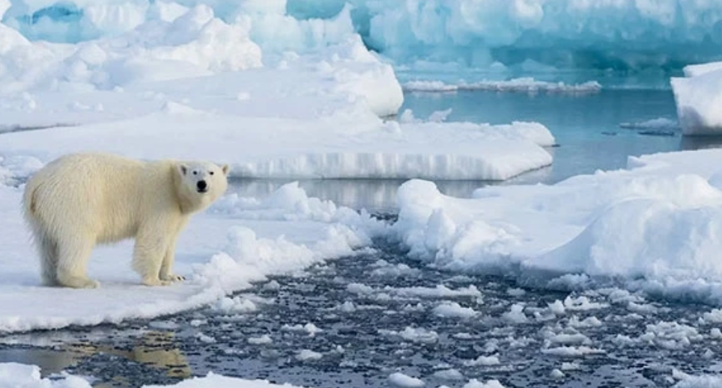
Khi môi trường ô nhiễm, nhiệt độ trung bình của Trái Đất tăng làm băng tan ra. Quá trình băng chuyển từ trạng thái rắn sang trạng thái lỏng làm môi trường sống của gấu Bắc Cực là băng dần biến mất.

